Slide 1

NHIỆT LIỆT
CHÀO MỪNG THẦY CÔ VÀ CÁC EM HỌC SINH

Slide 2



KHOA HỌC TỰ NHIÊN 8
Tiết 37- Bài 11: Oxide
(tiết 2)
Notes:
<a href="https://www.freepik.com/free-photos-vectors/business">Business vector created by freepik - www.freepik.com</a>

Slide 3
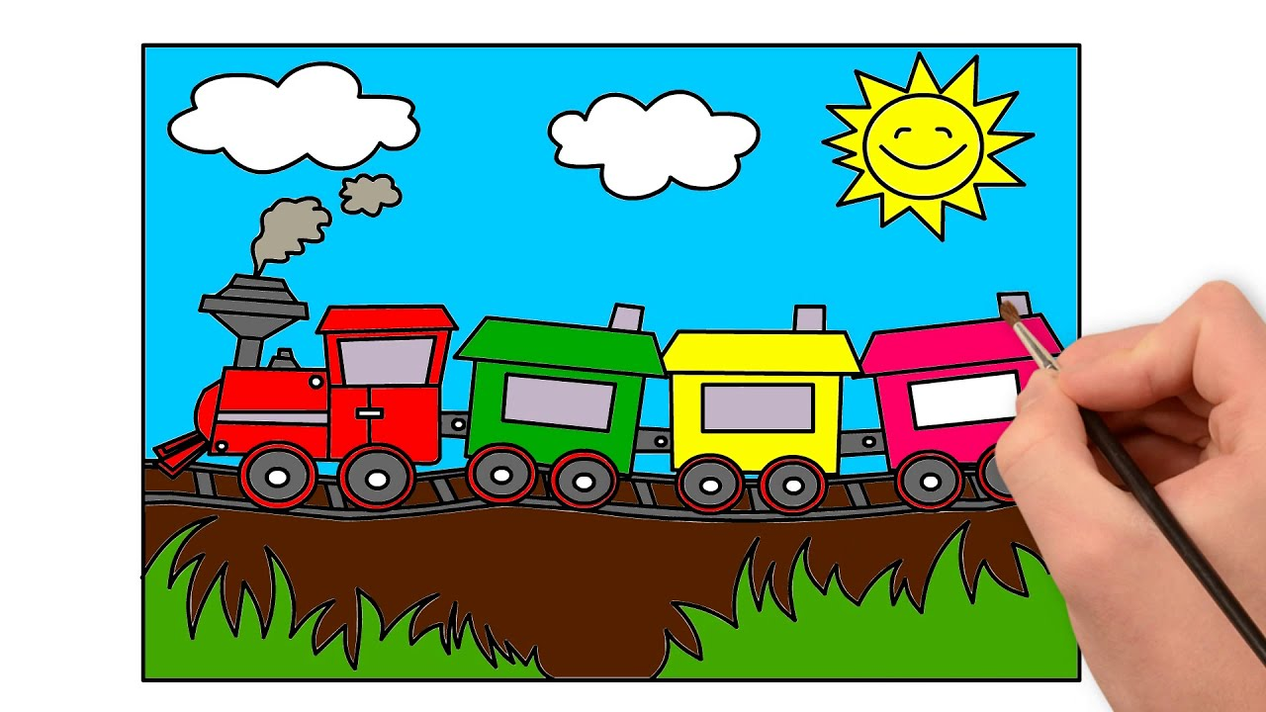
HOẠT ĐỘNG THEO TRẠM
TRÒ CHƠI “ĐOÀN TÀU XE LỬA”

Slide 4

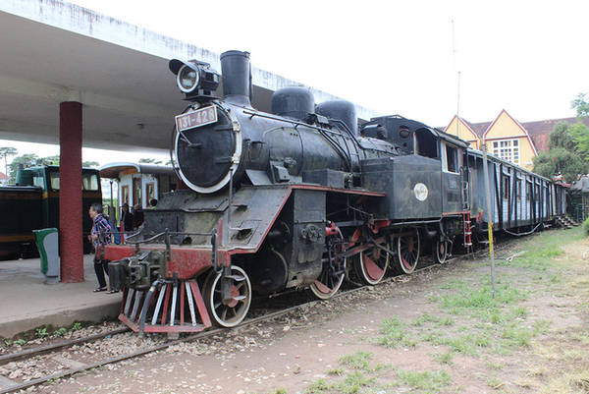
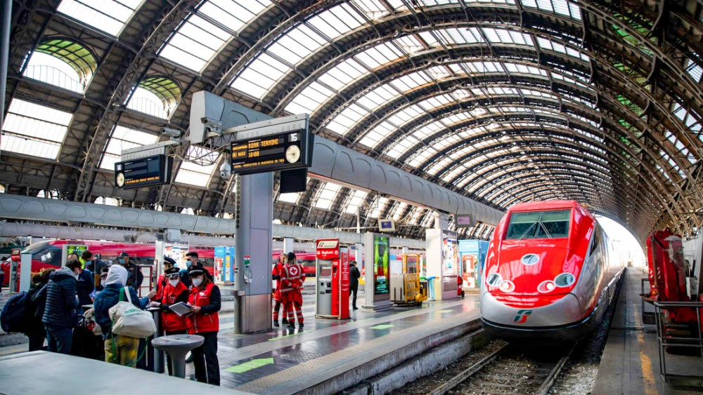
TRẠM GA SỐ 1
Tìm hiểu về oxide base
NHIỆM VỤ
TRẠM GA SỐ 2
Tìm hiểu về oxide acid
- Học liệu:
+ Sgk KHTN 8, tài liệu có liên quan,
+ Dụng cụ: bình kíp đơn giản, giá ống nghiệm, ống nghiệm, pitpet.
+ Hóa chất: CuO, , dd HCl loãng,
+ Phiếu học tập số 1.
- Nhiệm vụ: Làm thí nghiệm, nghiên cứu sgk, thảo luận nhóm hoàn thành phiếu học tập 1.
- Học liệu:
+ Sgk KHTN 8, tài liệu có liên quan,
+ Dụng cụ: giá ống nghiệm, ống nghiệm, ống hút, pitpet.
+ Hóa chất: CO₂ , dd Ca(OH)₂
+ Phiếu học tập số 2.
- Nhiệm vụ: Làm thí nghiệm, nghiên cứu sgk, thảo luận nhóm hoàn thành phiếu học tập 2.

Slide 5
TRẠM GA SỐ 1
Tìm hiểu về oxide base
Nhóm 1,2
- Học liệu:
+ Sgk KHTN 8, tài liệu có liên quan,
+ Dụng cụ: bình kíp đơn giản, giá ống nghiệm, ống nghiệm, pitpet.
+ Hóa chất: CuO, , dd HCl loãng,
+ Phiếu học tập số 1.
- Nhiệm vụ: Làm thí nghiệm, nghiên cứu sgk, thảo luận nhóm hoàn thành phiếu học tập 1.
 | Tính chất của oxide base
Cách tiến hành | Nhỏ vài ml dung dịch HCl vào ống nghiệm chứa 1 thìa nhỏ CuO.
Hiện tượng | ……………………………………………………………………
PTPƯ | …………………………………
Kết luận | ……………………………………………………………………

Slide 6
Nhóm 3,4
TRẠM GA SỐ 2
Tìm hiểu về oxide acid
 | Tính chất của oxide acid
Cách tiến hành | Thở vào ống nghiệm có sẵn dung dịch nước vôi trong Ca(OH)₂ .
Hiện tượng | ……………………………………………………………………
PTPƯ | …………………………………
Kết luận | ……………………………………………………………………
- Học liệu:
+ Sgk KHTN 8, tài liệu có liên quan,
+ Dụng cụ: giá ống nghiệm, ống nghiệm, ống hút, pitpet.
+ Hóa chất: CO₂ , dd Ca(OH)₂
+ Phiếu học tập số 2.
- Nhiệm vụ: Làm thí nghiệm, nghiên cứu sgk, thảo luận nhóm hoàn thành phiếu học tập 2.

Slide 7
TIÊU CHÍ ĐÁNH GIÁ - THANG ĐIỂM
STT | Tiêu chí đánh giá | Điểm
1 | Phân công nhiệm vụ trong nhóm | 1
2 | Sự tích cực của các thành viên trong nhóm | 1
3 | Hình thức trình bày sản phẩm | 1
4 | Nội dung | 7

Slide 8



Slide 9


Slide 10



Slide 11
TRẠM GA SỐ 1
Tìm hiểu về oxide base
NHIỆM VỤ
TRẠM GA SỐ 2
Tìm hiểu về oxide acid
- Học liệu:
+ Sgk KHTN 8, tài liệu có liên quan,
+ Dụng cụ: bình kíp đơn giản, giá ống nghiệm, ống nghiệm, pitpet.
+ Hóa chất: CuO, , dd HCl loãng
+ Phiếu học tập số 1.
- Nhiệm vụ: Làm thí nghiệm, nghiên cứu sgk, thảo luận nhóm hoàn thành phiếu học tập 1.
- Học liệu:
+ Sgk KHTN 8, tài liệu có liên quan,
+ Dụng cụ: giá ống nghiệm, ống nghiệm, ống hút.
+ Hóa chất: CO₂ , dd Ca(OH)₂
+ Phiếu học tập số 2.
- Nhiệm vụ: Làm thí nghiệm, nghiên cứu sgk, thảo luận nhóm hoàn thành phiếu học tập 2.

Slide 12

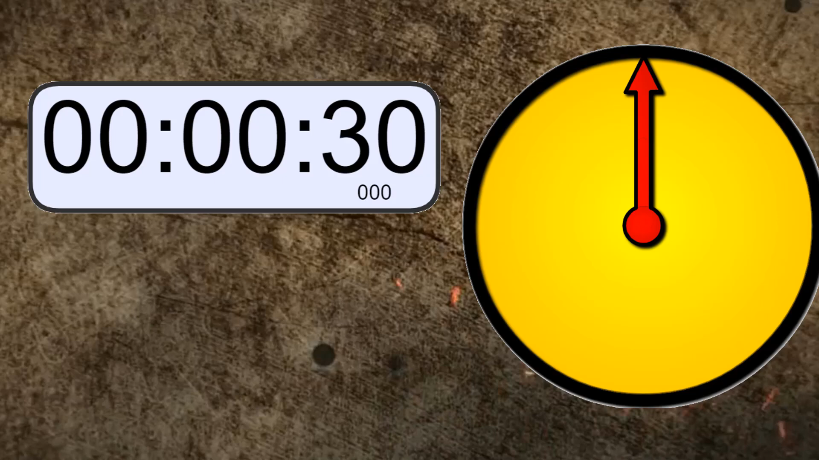
Sơ đồ chuyển trạm
TRẠM GA SỐ 1
TRẠM GA SỐ 2
Nhóm 1
Nhóm 3
Nhóm 2
Nhóm 4

Slide 16


Slide 17
TIÊU CHÍ ĐÁNH GIÁ - THANG ĐIỂM

Slide 18

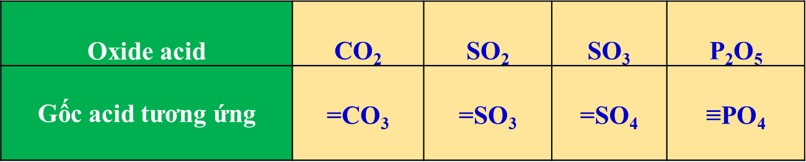
Tương tự CO₂ các oxide acid khác cũng phản ứng với dung dịch base
Cho bảng gốc acid tương ứng của một số oxide acid:
LT3. Hãy hoàn thành các phương trình phản ứng sau ( HĐ Nhóm đôi)
a) SO₂ + KOH →
b) SO₃ + KOH →
? Rút ra kết luận về tính chất hóa học của oxide acid với dung dịch base ?
Oxide acid +dd base → muối + nước
- Điều kiện: base tan (kiềm)
KOH, NaOH, Ba(OH₂), Ca(OH)_{2,} LiOH

Slide 19
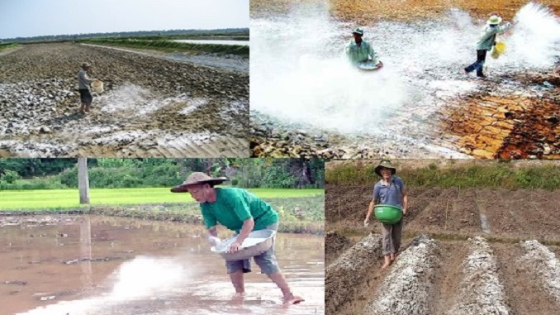
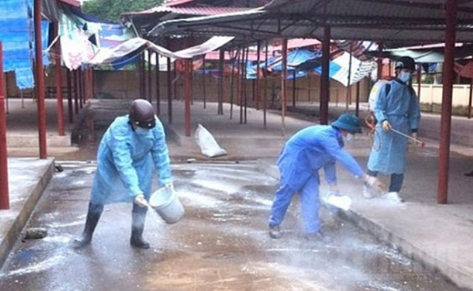
Vì sao dùng CaO để khử chua đất trồng ?
Đất chua là đất có nhiều acid, pH <7, khiến cho cây trồng khó phát triển được. Mà vôi bột CaO có tính base mạnh, có thể trung hòa lượng acid trong đất nhờ các phản ứng hóa học, khi đó hạ được phèn và chống chua.

Slide 20








LUYỆN TẬP

Slide 21
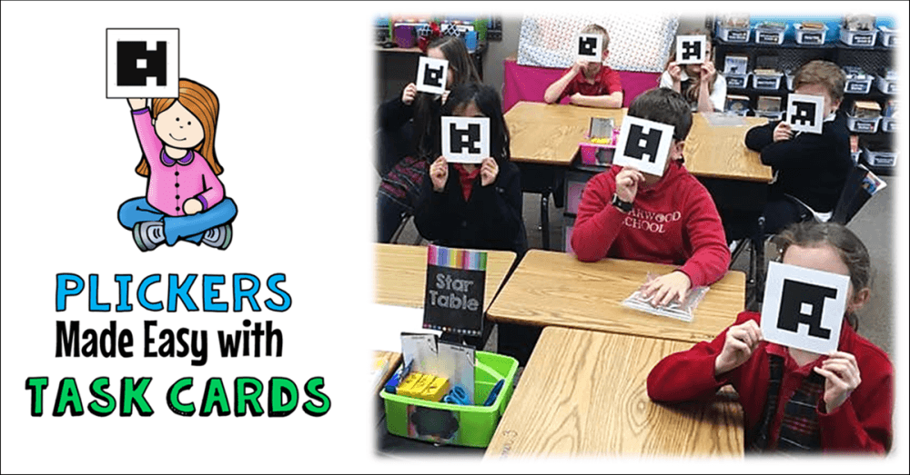

- Phần luyện tập có 03 câu hỏi.
- Mỗi học sinh có 1 bảng thẻ có mã tương ứng, 4 cạnh là 4 đáp án A, B, C, D. Học sinh đọc câu hỏi trên màn hình và chọn đáp án nào thì giơ cạnh có chữ cái đó lên trên. Lưu ý không cho tay vào phần hình (mã) trong thẻ. Giáo viên sử dụng camera của điện thoại để máy nạp câu trả lời vào hệ thống.

Slide 22


Slide 23

NHIỆM VỤ VỀ NHÀ
Làm bài tập sách bài tập
Nghiên cứu phần II.3,4

Slide 24
Vận dụng kiến thức đã học
Tìm hiểu về hiện tượng hiệu ứng nhà kính gây ra bởi CO₂ gửi bài qua paldet.

Slide 25

CHÚC SỨC KHOẺ CÁC THẦY CÔ VÀ
CÁC EM HỌC SINH
Notes:
<a href="https://www.freepik.com/free-photos-vectors/business">Business vector created by freepik - www.freepik.com</a>

